Slide 1
工程经济与伦理
梁合兰
计算机科学与技术学院
Notes:
*

Slide 2
2.1管理经济学相关知识
2.1.4 边际收益递减规律与规模经济
边际收益递减规律
规模收益
规模经济与规模不经济
学习要求
  各种成本概念
  经济利润
  成本估算技术
Notes:
*

Slide 3
1、边际收益递减规律
“边际”这个词可以理解为“新增加的”的意思。
“边际收益”是指每增加一单位产品量所增加的收益。
“边际成本”是指每增加一单位产品量所增加的成本。
边际收益>边际成本，增加销售是有利可图的；
边际收益<边际成本，增加销售是亏损的；
确定事务的最佳状态时，要知道边际成本、边际收益等大小，即进行相关的边际分析。

Slide 4
边际分析法（举例）
从杭州开往南京的长途车即将出发。无论哪个公司的车，票价均为50元。一个匆匆赶来的乘客见一家国营公司的车上尚有空位，要求以30元上车，被拒绝了。他又找到一家也有空位的私人公司的车，售 票员二话没说，收了30元允许他上车了。哪家公司的行为更理性呢？
自变量：
因变量：
多一个人上车
边际收益、边际成本变化情况？
Notes:
*

Slide 5
当我们考虑是否让这名乘客以30元的票价上车时， 实际上我们应该考虑的是边际成本和边际收益这两 个概念。
边际成本是增加一名乘客（ 自变量） 所增加的收入（ 因变量）。在我们这个例子中， 增加这一名乘客， 所增加的成本仅仅是发给这个乘客的食物和饮料，假设这些东西值10元，边际成本也就是10元。
边际收益是增加一名乘客（自变量）所增加的收入（因变量）。在这个例子中， 客增加收入30元，边际收益就是30元。

Slide 6

在根据边际分析法作出决策时就是要对比边际成本与边际收益。
如果边际收益大于边际成本，即増加这一名乘客所 増加的收入大于所増加的成本，让这名乘客上车就是合适的，这是理性决策。如果边际收益小于边际成本，让这名乘客上车就要亏损，是非理性决策。
从理论上说，乘客可以増加到边际收益与边际成本相等时为止。
边际收益是一直不变的吗？

Slide 7

1、边际收益递减规律
边际收益递减：如果技术不变，只增加生产要素中某个要素的投入量，而其他要素的投入量保持不变，增加的要素投入量起初所带来的效益增加量逐渐上升，增加到一定程度以后，若再继续增加该要素的投入量，该要素所带来的效益增加量是递减的。
边际收益递减原理，在生产、生活、科学研究和社会管理中的例子可以说是随处可见，枚不胜举。举几个生活中的常识？
Notes:
*

Slide 8
你了解生产中的规律吗？
罗斯福的三块面包
美国总统罗斯福连任三届后，曾有记者问他有何感想，总统一言不发，只是拿一块三明治面包让记者吃，这位记者不明白总统的用意，又不便问，只好吃了。接着总统拿第二块，记者还是勉强吃了。紧接着总统拿第三块，记者为了不撑破肚皮，赶紧婉言谢绝。这时罗斯福总统微微一笑， “现在你知道我连任三届总统的滋味了吧。

Slide 9
当一个人增加一小时的学习时间成本时，他可以收获一些知识，增加的时间是边际成本，增加的知识收获是边际收益，因为生理和学习效率因素的存在，这种边际成本的增加会得到越来越少的边际收益，所以不应该长时间的一直学习，要劳逸结合，或者去做其他收益更大的事情。
刚才是否让乘客上车的例子中，随着车上的乘客越来越多，愿意上车的乘客变少了，乘客愿意支付的价格也会降低。
…

Slide 10

随着一种要素投入量的增多，效果不是越来越好。
收益
边际收益
O
某种投入要素

Slide 11
2、规模收益
经济学家利用规模收益(又称为规模报酬)概念来分析所有投入品都成比例变化时的产出变化情况.
依据所有投入同比例变化时产出变化水平不同,存在三种规模收益情况.
第一种是规模收益递增,即投入的要素增加t倍,产出增加大于t倍.
第二种是规模收益不变,即投入的要素增加t倍,产出也增加t倍.
第三种是规模收益递减,即投入的要素增加t倍,产出增加小于t倍.
Notes:
*

Slide 12
3.规模经济与规模不经济
规模经济指随着企业规模扩大,收益增加。
产生规模经济的原因有:
专业化利益
要素的不可分割性
生产的多样化利益
其他方面的利益
规模不经济指随着企业规模扩大,收益反而减少.
产生规模不经济的原因有:
专业分工的负作用
管理效率的降低

Slide 13
2.1.5 成本、收益与利润
成本：企业为获得生产所需要的各种资源而付出的代价。
在经济学中，成本分为：短期成本和长期成本。
在短期内，厂商不能根据要达到的产量调整全部生产要素（如设备、厂房、管理人员）。从长期看，厂商可以根据要达到的产量调整全部生产要素
具体地，成本的含义又取决于它适用的目的。目的不同， “成本”的概念也就不同。

Slide 14
（2）会计成本与机会成本
会计成本
指会计人员按照税法和会计准则的要求，把与企业已发生的一切经济活动有关部门的实际支付、费用等计入成本，如实地反映企业的财务状况。会计成本又称历史成本，是企业所发生的过去情况的记录。
会计成本是会计记录在公司账册上的客观的和有形的支出,包括生产、销售过程中发生的原料、动力、工资、租金、广告、利息等支出。

Slide 15
机会成本
因为将资源置于某种特定用途而放弃另外一种资源投入机会而牺牲的利益。
在既定资源条件下，假定厂商可以生产两种产品，当把资源用于生产某一种产品时，机会成本就是所放弃生产的另一种产品数量。
产生机会成本的条件：
资源本身有多种用途；
资源可以自由流动而不受限制;
资源具有稀缺性。

Slide 16
经济成本
经济成本
在经济活动中，为获得一定的收益所付出的代价，不仅包括经济活动本身的资源投入，还应该包括所放弃的收益。
经济成本=显性成本（会计成本）+隐性成本（机会成本等）
经济成本是比会计成本含义更广泛、内容更丰富，因此我们在进行决策时不得要考虑到会计成本，更要考虑到机会成本。只有在显性成本和隐性成本的管理上都取得了成本优势，企业才能在总成本上取得了优势，才能在激烈竞争中独占鳌头。

Slide 17
上大学的机会成本（案例）
大学学位的机会成本和经济成本
一个学生在 大学里呆了4年，每年支付1万元的学费与书费。那么，这个学生读大学的显性成本为4万。如果该学生不上大学，而是到一家银 行做职员，每年的薪金为2万元。那么，在大学里所花费时间的隐性（机会）成本是8万元。因而，该学生的大学学位的经济成本为
4（显性成本） + 8（隐性成本）=12万元
那么，你关于上大学的决策又意味着什么呢？只有当大学毕业后可以提高我们的赚钱能力，我们才能从中获益的！

Slide 18
外显成本与内含成本
外显成本
企业为取得生产所需的各种生产要素而发生的实际支出内含成本
内含成本
指企业在生产活动中使用的自有要素的价值，这种价值由机会成本来衡量。
Notes:
*

Slide 19
增量成本与沉没成本
增量成本
指企业因作出某一特定的决策而引起的全部成本的变化。
例如，某企业决定投产一种新产品，引进新设备、增雇工人、增加购买原材料、增加借款所引起的支出就是增量成本；
Notes:
*

Slide 20
沉没成本
是指过去已经发生的一种成本，它是已经花费的金钱或或资源。决策前已经支出的费用或者已经承诺 将来必须支付的费用。
沉没成本属于过去，是不可改变的。
比如说你花50元买了 一张电影票，看了一刻钟之后 发现电影很糟糕，你应该离开电影院，而那50元钱 属于沉没成本。

Slide 21
相关成本与非相关成本
相关成本
是指适宜于作决策用的成本
不相关成本
不适宜于用作决策的成本。
与决策相关的成本是经济成本。对成本的正确考虑是至关重要的，因为这关系到决策的正确性。

Slide 22

总成本、平均成本、边际成本
固定成本（ fixed cost , FC）
短期内不随产量变动而变动的成本（经营时租房的租金，管理人员薪资等）
变动成本（ variable cost , VC）
短期内随产量变动而变动的成本（按计件单价支付的计件工资、按产量计提的固定资产折旧以及按销售量支付的销售佣金等，都属于变动成本）
总成本（ total cost , TC）
C
TC
VC
FC
0
Q

Slide 23





Q表示产量
平均固定成本（average fixed cost, AFC）
表示平均摊在单位产量上的固定成本。
平均变动成本（average variable cost, AVC）
表示平均均摊在单位 产量上的变动成本
平均成本（ average cost, AC）
表示平均摊在单位 产量上的总成本。
边际成本（marginal cost, MC）
表示产量变化一个单位而引起的总成本的
变化。
其微分形式为：

Slide 24

举例
比如，仅生产一辆汽车的成本是极其巨大的，而生产第101辆汽车的成本就低得多，而生产第10000辆汽车的成本就更低了。
是否可以无限增加产能，使汽车的生产成本无限降低？
边际收益递减规律,是指在其他条件不变的情况下,如果一种投入要素连续地等量增加,增加到一定产值后,所提供的产品的增量就会下降（边际产量递减）,边际产量下降导致了边际成本提高。
总结：随着产量的增加，边际成本会先减少，后增加。

Slide 25
举例
具体来说，当汽车产量很小时，可以理解为企业的设备没有得到充分利用，因而产量很小，随着企业雇佣更多的员工进行生产，生产设备的利用率也开始变大，假设增加的第一个工人对产量的贡献是10，那么增加的第二个工人对产量的贡献可能是15甚至更高，第三个会是30。在这一阶段产量的增加速度超过成本的增加速率，从而边际成本随着产量的增加而减少（单位产品产量成本）；
随着员工增加到一定程度时，企业变得拥挤。当员工增加到某一程度，再增加一个员工时，这个员工对产量的贡献将会是0，即边际产量为0。在这一阶段时，成本的增加速率（每个员工的费用，加上每单位产品的成本）大于产量的增加速率，从而边际成本增大。

Slide 26

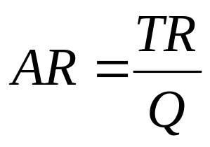
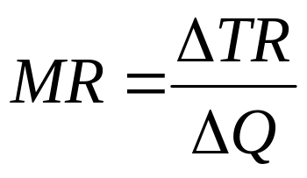
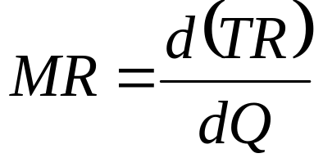
收益
收益（revenue）：指厂商出售产品所得的收入。收益中包括了成本和利润。
总收益（total revenue , TR）
假定产品价格（P）不变，总收益（TR）与总产量（TP）的关系为
平均收益（average revenue , AR）
边际收益（marginal revenue , MR）
微分形式：

Slide 27
边际成本、边际收益、平均成本、平均收益的区别：
边际成本是增加一单位的产量所要増加支付的成本。
边际收益就是增加一单位的产量所増加的收益。
平均成本就是总成本除以产量得到的值，就是平摊到每一单位产量上的成本。
平均收益就是总收益除以产量得到的值，就是平摊到每一单位产量上的收益。

Slide 28
例题
某个工厂的一台机器每天的产量是10单位，每天的总成本是120，总收益是200。如果这个工厂对生产工艺进行技术改造，使得每天的产量增加到11单位，每天的总成本变为130，总收益相应变为225,那么：
原平均成本是 120/10=12，新平均成本是130/11=11. 82。
原平均收益是200/10=20，新平均收益是225/11=20. 4。
边际成本就是（130-120）/1=10。
边际收益就是（225-200）/1=25。

Slide 29
利润
会计利润
企业的经营收益减去会计成本就是会计利润。
经济成本
除包括外显成本外，还要包括内含成本(如对投资资本的正常利润)。
经济利润
企业收益减去所有经济成本后的剩余，即超出正常利润的部分。
Notes:
*

Slide 30
利润
会计成本=外显成本
经济成本=会计成本+内含成本
会计利润=收益-会计成本
经济利润=收益-经济成本

Slide 31
利润
例如：你现在的工作收入为3万/年，正常开支1万元，因此会计利润=经济利润=2万元。 现在你想辞职创业，创业后你的收入变成了5万/年。因此你的会计利润=5-1=4万元，而经济利润=5-(1+2)=2万元。
如果创业收入是2.5万/年，还要创业吗？
会计利润：2.5-1=1.5万元>0
经济利润：2.5-1-2=-0.5万元<0
表明有钱挣
表明改行不划算

Slide 32
利润
若经济利润=0，企业获得正常利润；
经济利润<0，企业存在经济意义上的亏损；
经济利润>0，企业获得超额利润。
正常利润
企业所有自有资源的投入必须得到的最低报酬。

Slide 33
利润最大化的条件
边际分析
产出变化 | 收益 | 损失 | 利润变化
增加1单位 | 边际收益 | 边际成本 | MR-MC
因此，当MR>MC时增加产量，MR<MC 时减少产量可以增加利润，当MR=MC时, 利润达到最大化。

Slide 34
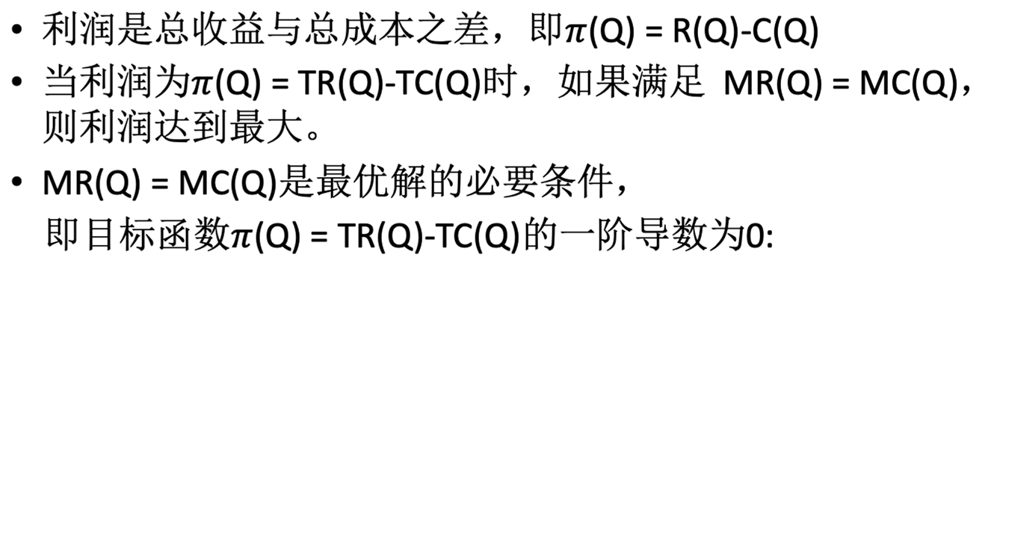
利润最大化的条件

